Slide 1
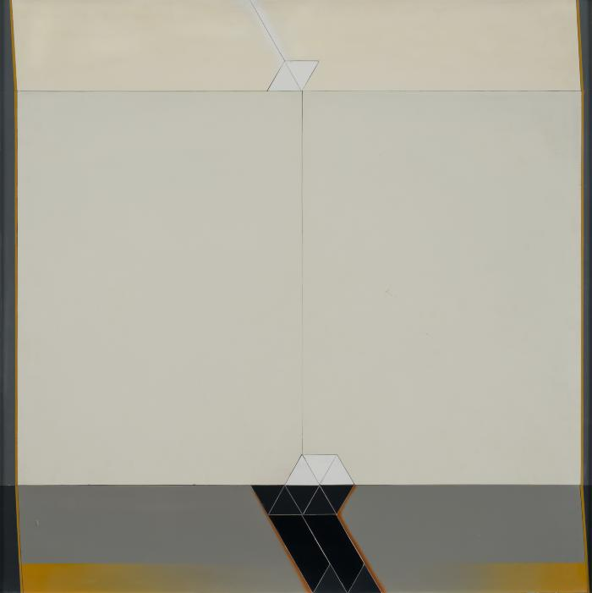
No identificado (CO_0105_1982)
Con planchas de aluminio de distintos formatos ensambladas y pegadas sobre un segundo soporte de madera, Carlos Ortúzar produjo –desde fines de los 70 y más sistemáticamente entre 1981-1982– una serie de pinturas de formato cuadrado pintadas con esmalte sintético aplicado con pistola de compresión sobre un soporte de aluminio, denominada Space. En esta serie, el artista realizó una síntesis minimalista del paisaje, creando una variedad de composiciones en las que fraccionó el espacio en distintos registros que representan el cielo, la tierra y el horizonte. En la zona superior de estos cuadros generalmente está representado el cielo, a través de franjas horizontales que se difuminan en distintas valoraciones de gris o blanco. En algunos casos, sobre este fondo, se observa una fina línea diagonal iluminada o pequeñas composiciones de triángulos equiláteros. La zona inferior de los cuadros representa la tierra, que generalmente ocupa un espacio más pequeño que la zona superior, variando en tonalidades de ocres, cafés, verdes y grises, entre otras. Una línea de horizonte limita ambos espacios, por debajo de ella se ubican pequeñas composiciones que unen rombos, rectángulos y triángulos equiláteros pintados en tonos como: amarillo ocre, rojo escarlata y blanco. Estas geometrías representan el volumen de los prismas aplanados, razón por la cual el artista nombró a estas obras pinturas planimétricas. ;;

Slide 2
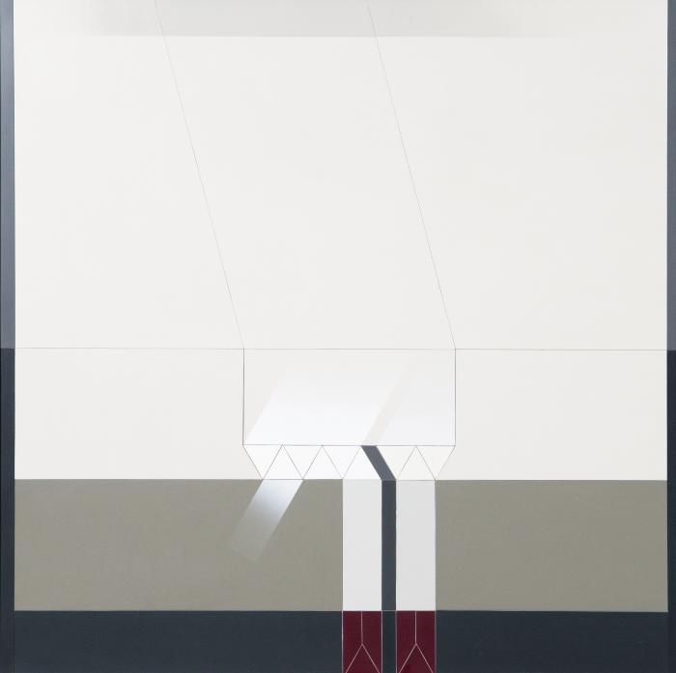
No identificado (CO_0106_1981)
Con planchas de aluminio de distintos formatos ensambladas y pegadas sobre un segundo soporte de madera, Carlos Ortúzar produjo –desde fines de los 70 y más sistemáticamente entre 1981-1982– una serie de pinturas de formato cuadrado pintadas con esmalte sintético aplicado con pistola de compresión sobre un soporte de aluminio, denominada Space. En esta serie, el artista realizó una síntesis minimalista del paisaje, creando una variedad de composiciones en las que fraccionó el espacio en distintos registros que representan el cielo, la tierra y el horizonte. En la zona superior de estos cuadros generalmente está representado el cielo, a través de franjas horizontales que se difuminan en distintas valoraciones de gris o blanco. En algunos casos, sobre este fondo, se observa una fina línea diagonal iluminada o pequeñas composiciones de triángulos equiláteros. La zona inferior de los cuadros representa la tierra, que generalmente ocupa un espacio más pequeño que la zona superior, variando en tonalidades de ocres, cafés, verdes y grises, entre otras. Una línea de horizonte limita ambos espacios, por debajo de ella se ubican pequeñas composiciones que unen rombos, rectángulos y triángulos equiláteros pintados en tonos como: amarillo ocre, rojo escarlata y blanco. Estas geometrías representan el volumen de los prismas aplanados, razón por la cual el artista nombró a estas obras pinturas planimétricas. ;;

Slide 3
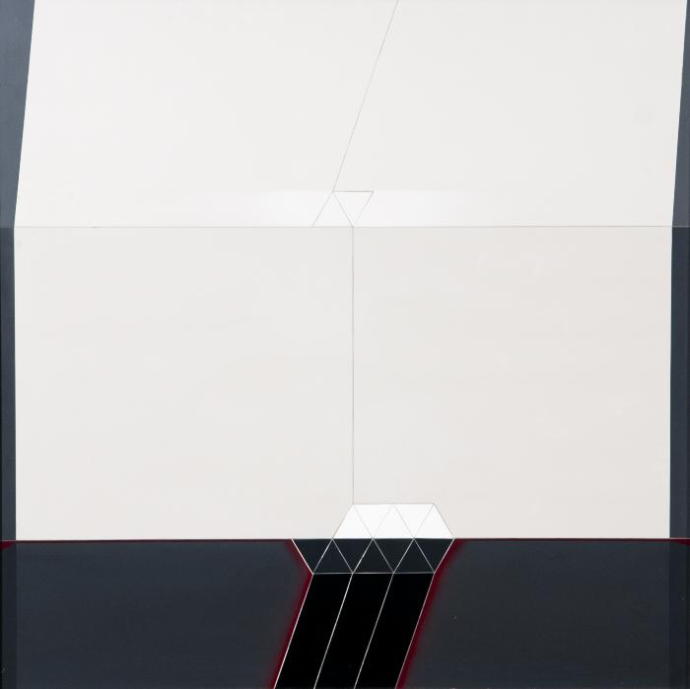
No identifcado (CO_0107)
Con planchas de aluminio de distintos formatos ensambladas y pegadas sobre un segundo soporte de madera, Carlos Ortúzar produjo –desde fines de los 70 y más sistemáticamente entre 1981-1982– una serie de pinturas de formato cuadrado pintadas con esmalte sintético aplicado con pistola de compresión sobre un soporte de aluminio, denominada Space. En esta serie, el artista realizó una síntesis minimalista del paisaje, creando una variedad de composiciones en las que fraccionó el espacio en distintos registros que representan el cielo, la tierra y el horizonte. En la zona superior de estos cuadros generalmente está representado el cielo, a través de franjas horizontales que se difuminan en distintas valoraciones de gris o blanco. En algunos casos, sobre este fondo, se observa una fina línea diagonal iluminada o pequeñas composiciones de triángulos equiláteros. La zona inferior de los cuadros representa la tierra, que generalmente ocupa un espacio más pequeño que la zona superior, variando en tonalidades de ocres, cafés, verdes y grises, entre otras. Una línea de horizonte limita ambos espacios, por debajo de ella se ubican pequeñas composiciones que unen rombos, rectángulos y triángulos equiláteros pintados en tonos como: amarillo ocre, rojo escarlata y blanco. Estas geometrías representan el volumen de los prismas aplanados, razón por la cual el artista nombró a estas obras pinturas planimétricas. ;;

Slide 4
No identificado (CO_0108)
Con planchas de aluminio de distintos formatos ensambladas y pegadas sobre un segundo soporte de madera, Carlos Ortúzar produjo –desde fines de los 70 y más sistemáticamente entre 1981-1982– una serie de pinturas de formato cuadrado pintadas con esmalte sintético aplicado con pistola de compresión sobre un soporte de aluminio, denominada Space. En esta serie, el artista realizó una síntesis minimalista del paisaje, creando una variedad de composiciones en las que fraccionó el espacio en distintos registros que representan el cielo, la tierra y el horizonte. En la zona superior de estos cuadros generalmente está representado el cielo, a través de franjas horizontales que se difuminan en distintas valoraciones de gris o blanco. En algunos casos, sobre este fondo, se observa una fina línea diagonal iluminada o pequeñas composiciones de triángulos equiláteros. La zona inferior de los cuadros representa la tierra, que generalmente ocupa un espacio más pequeño que la zona superior, variando en tonalidades de ocres, cafés, verdes y grises, entre otras. Una línea de horizonte limita ambos espacios, por debajo de ella se ubican pequeñas composiciones que unen rombos, rectángulos y triángulos equiláteros pintados en tonos como: amarillo ocre, rojo escarlata y blanco. Estas geometrías representan el volumen de los prismas aplanados, razón por la cual el artista nombró a estas obras pinturas planimétricas. ;;

Slide 5
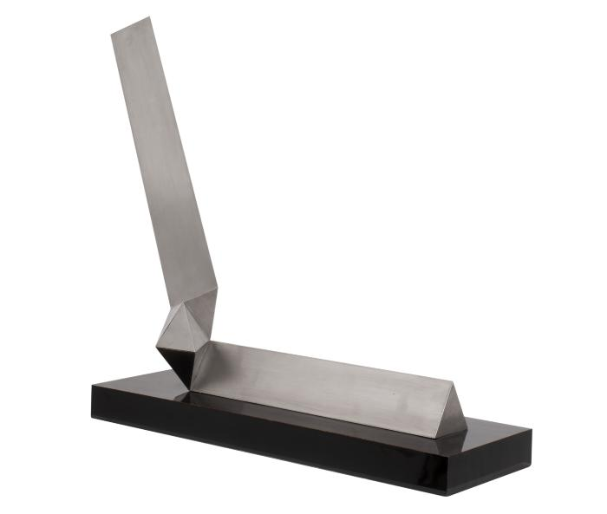
Prisma (CO_0114_1982)
En su estancia en Barcelona, Ortúzar desarrolló un conjunto de composiciones escultóricas a pequeña escala en base a módulos de prismas de sección triangular equilátera y tetraedros, conformando su serie denominada Prismas. Con estas maquetas Ortúzar estudió el desarrollo del volumen en el espacio, fotografiándolas junto a una pequeña figura humana de cartón que le permitía confrontar estos volúmenes al paisaje y proyectarlos a escala monumental. Su condición modular le permitió transportarlas a su retorno a Chile, y exponerlas en Galería Época en 1979. ;;

